Slide 1

MAP NEWS
Noticias espacializadas

Slide 2
MAP NEWS
La aplicación que presentamos permite obtener información de las principales páginas web de periódicos de Perú correspondientes al apartado de sociedad, luego esta información obtenida es clasificada por categorías y mediante reconocimiento de entidades (NER) se ubican las entidades correspondientes a palabras que indiquen un lugar.

Slide 3




Uso de la aplicación
- Social.
- Seguridad Ciudadana.
- Sector Salud.
- Sector gubernamental

Slide 4














Arquitectura

Slide 5
Exploración de datos
Web Scraping
Reconocimiento de entidades
Geocodificación
Preprocesamiento de datos.
Almacenamiento es base de datos.
Descarga de artículos periodísticos
Limpieza de datos
Stopwords
NER correspondientes a lugares
Relacionar los lugares a un par de coordenadas.
Sqlite3

Slide 6
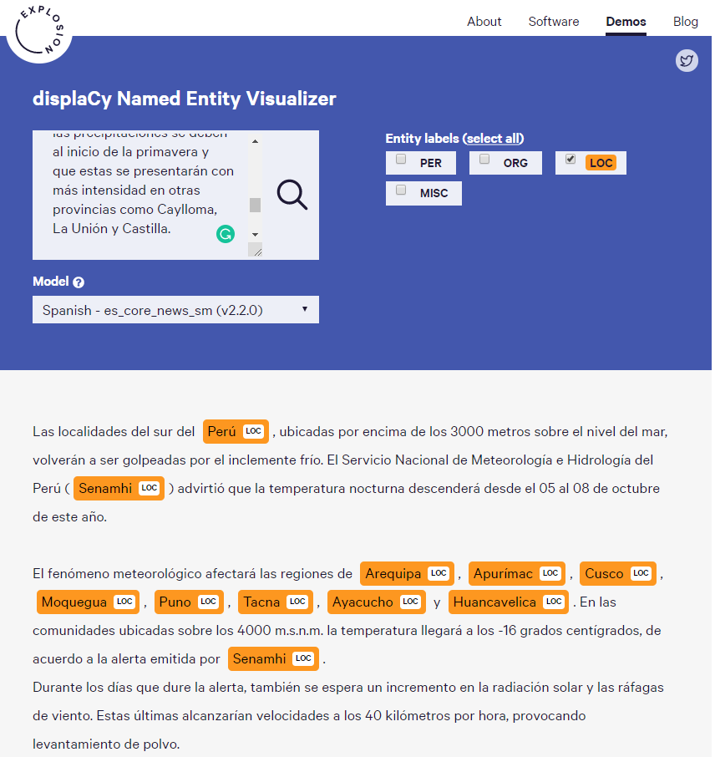
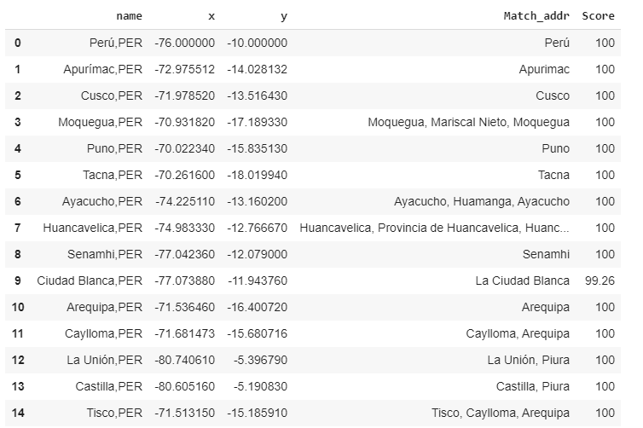
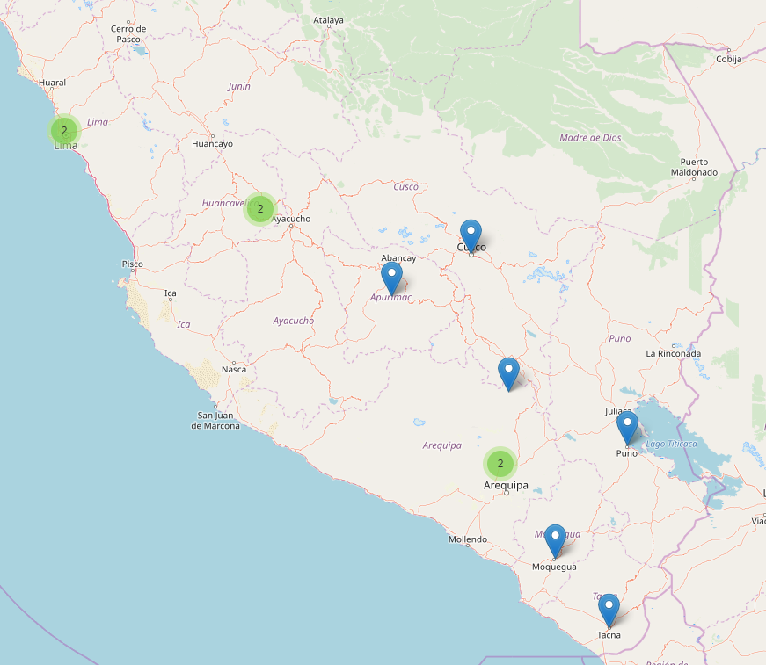
Modelo de datos
NLP - NER
GEOCÓDIGO
Título de la noticia | Fecha | Descripción | Lugares | Categoría
CharField | DateTime | TextField | PointField | CharField

Slide 7
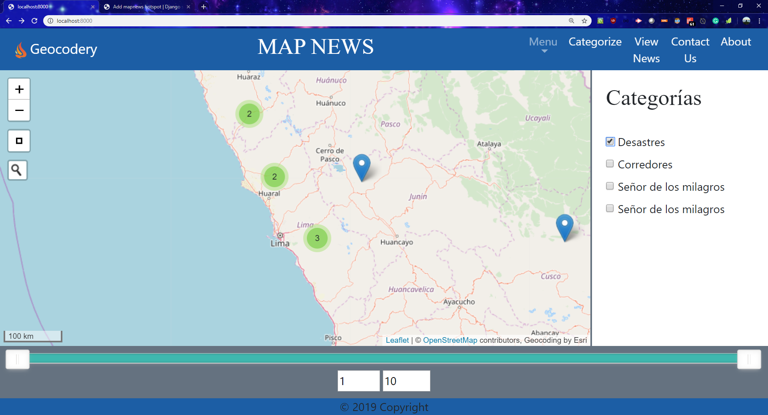
Demo
http://ryali93.pythonanywhere.com

Slide 8
Mejoras
- Ampliar la cantidad de páginas de noticias que se utilizarán para obtener los datos.
- Modificar el diseño de la página para que sea responsive y pueda funcionar en plataformas móviles.
- Generar gráficos estadísticos que complementen la visualización.

